Slide 1
Teoria informacji i kodowania
Laboratorium
Temat 5: Implementacja funkcji CRC. Obliczanie CRC.

Slide 2
Tematy zajęć laboratoryjnych
1. Implementacja metody kompresji bezstratnej. Model źródła informacji.
2. Implementacja metody kompresji bezstratnej. Drzewo kodowania. Tabela kodowa.
3. Implementacja metody kompresji bezstratnej. Kompresja. Dekompresja.
4. Implementacja metody kompresji bezstratnej. Zaliczenie zadania 1.
5. Implementacja funkcji CRC. Obliczanie CRC.
6. Implementacja funkcji CRC. Dopisanie wartości CRC do pliku.
7. Implementacja funkcji CRC. Zaliczenie zadania 2.

Slide 3
Efektem realizacji tematu 3 jest opracowanie funkcji realizujących zadanie wyznaczenia sumy kontrolnej CRC32 skompresowanego pliku.
Opracowanie funkcji, która będzie wyznaczać sumę kontrolną CRC32 (najbardziej powszechny wariant) z danych przetwarzanego pliku.
W efekcie powinna zostać opracowana funkcja :
CalculateCRC - wyznaczająca wartość sumy kontrolnej CRC32 dla zadanego pliku;
WARIANT I

Slide 4
Efektem realizacji tematu 3 jest opracowanie funkcji realizujących zadanie wyznaczenia sumy kontrolnej CRC skompresowanego pliku.
Opracowanie funkcji, która będzie wyznaczać sumę kontrolną CRC dla podanego wielomianu generującego z danych przetwarzanego pliku.
W efekcie powinna zostać opracowana funkcja :
CalculateCRC - wyznaczająca wartość sumy kontrolnej CRC dla zadanego pliku;
WARIANT II

Slide 5
Przykład działania programu – wariant I

Slide 6

Plik wejściowy

Slide 7
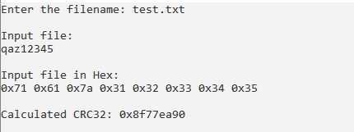
Wynik programu (konsola)* * przykładowe wyjście

Slide 8
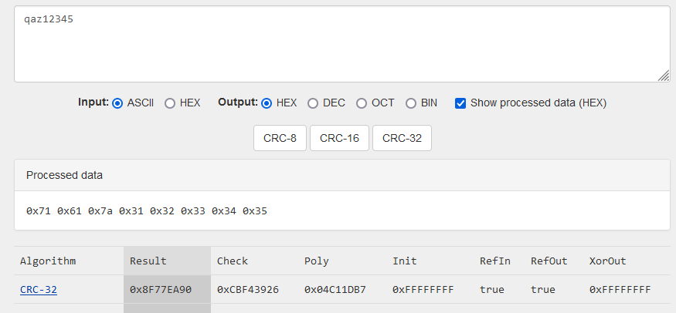
Weryfikacja CRC: https://crccalc.com/

Slide 9
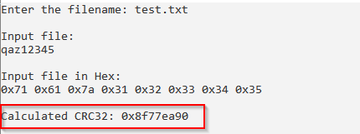
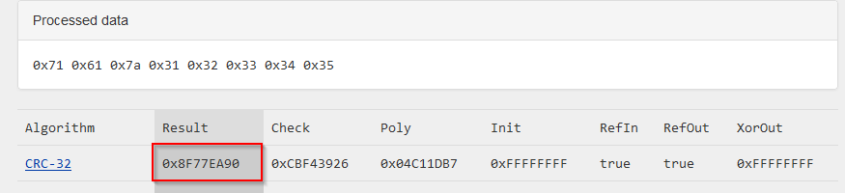
Weryfikacja CRC: https://crccalc.com/

Slide 10
Przykład działania programu – wariant II

Slide 11
Plik wejściowy

Slide 12
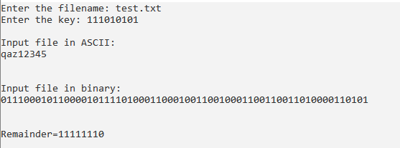
Wynik programu (konsola)* * przykładowe wyjście

Slide 13
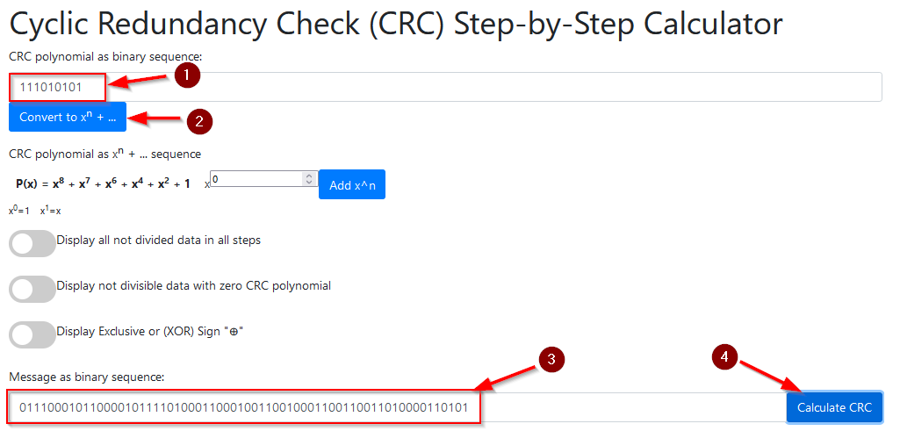
Weryfikacja CRC: https://www.rndtool.info/CRC-step-by-step-calculator/

Slide 14
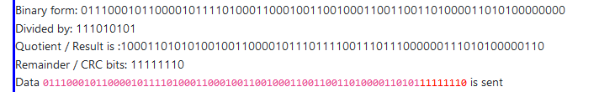
Weryfikacja CRC: https://www.rndtool.info/CRC-step-by-step-calculator/

